Slide 1
Engenharia De Software

Slide 2

Estatística
Prof. Ms. Edimar Izidoro Novaes

Slide 3
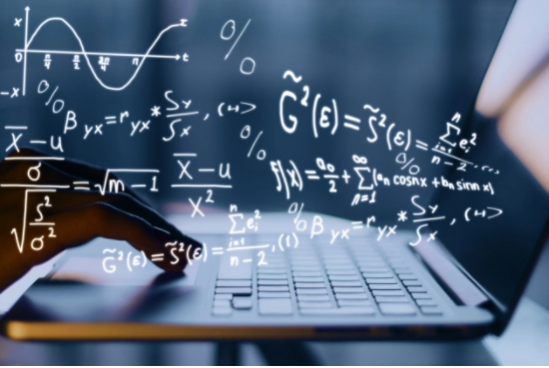
Unidade 1
Representação e Interpretação de Dados. Tabelas e Gráficos.
Fonte. O autor (adaptada).

Slide 4
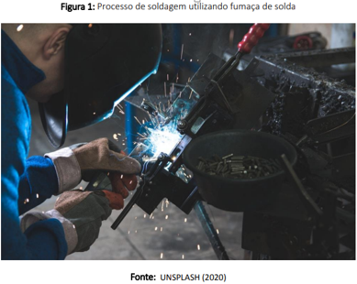
Com a evolução tecnológica ocorrida no final do século XX, as máquinas, controles e processos de usinagem evoluíram em grande escala, acabando por tornar o uso das diversas ferramentas um dos fatores mais críticos durante os processos industriais.

Slide 5
Como em qualquer situação de uso intenso de uma ferramenta ou mecanismo, verificou-se que o desgaste excessivo diminuía o tempo de vida útil (tempo de utilização do produto) e aumentava a necessidade de manutenção. A pergunta que surgiu então foi:

Slide 6

Existe alguma forma de analisar, por meio da Estatística, o comportamento dos dados de vida útil de ferramentas e equipamentos?

Slide 7
Você, profissional em uma grande indústria fez uma análise do histórico relatado da vida útil de algumas ferramentas específicas utilizadas em operações envolvendo altos gradientes de temperatura.
O número de amostras estipulado para o levantamento foi de 50 peças. Os dados estão dispostos na tabela a seguir, que apresenta qual foi a vida útil (em meses) destas ferramentas.

Slide 8
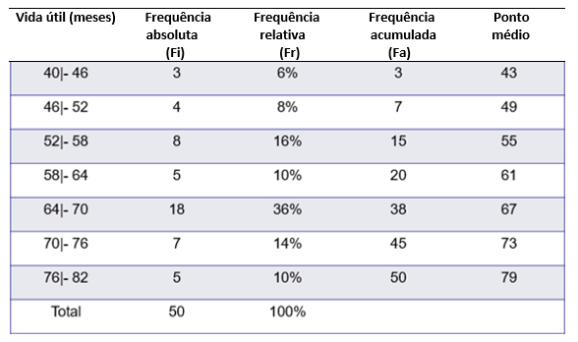
Tabela de Distribuição de Frequência contínua.
Fonte. O autor (adaptada).

Slide 9
Interpretação das Frequências.

Slide 10
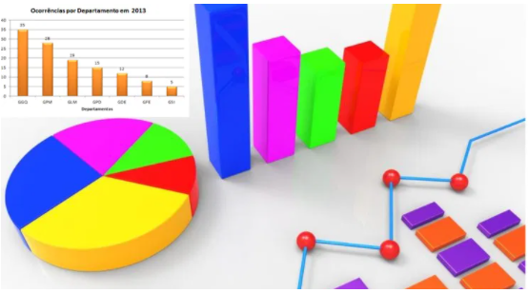
Gráficos:
Construção e Interpretação.

Slide 11
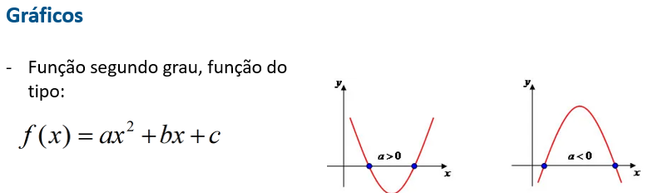

Slide 12
Gráficos.
Características: Simplicidade, clareza e veracidade.
Elementos de um gráfico:
Título.
Fonte.
Legenda.
Escala.
Cor
Forma.

Slide 13
Aplicações do uso de tabelas e gráficos.

Slide 14
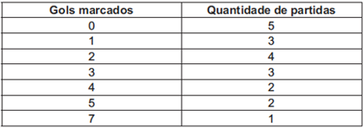
O quadro seguinte mostra o desempenho de um time de futebol no último campeonato. A coluna da esquerda mostra o número de gols marcados e a coluna da direita informa em quantos jogos o time marcou aquele número de gols.
Fonte. O autor (adaptada).

Slide 15
Com base nos dados da tabela, informe em quantas partidas foram marcadas a maior quantidade de gols?

Slide 16
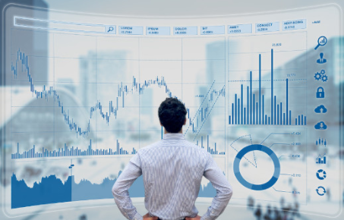
Reposta.
A maior quantidade de gols marcada em uma partida, foi de 7 gols, que aconteceu em 1 partida.

Slide 17
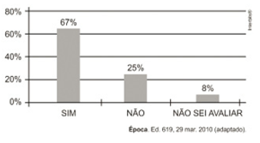
Uma enquete, realizada em março de 2010, perguntava aos internautas se eles acreditavam que as atividades humanas provocam o aquecimento global. Eram três as alternativas possíveis e 279 internautas responderam à enquete, como mostra o gráfico.
Fonte. O autor (adaptada).

Slide 18
Observando o gráfico, qual a quantidade de pessoas disseram não saber avaliar, sobre a pergunta que a enquete fez?

Slide 19
Reposta.
Disseram não saber avaliar a pergunta 8% das 279 pessoas, ou seja:
(8/100).279 = 22,32.
Como se trata de número de pessoas, cerca de 22 pessoas não soube avaliar a pergunta da enquete.

Slide 20
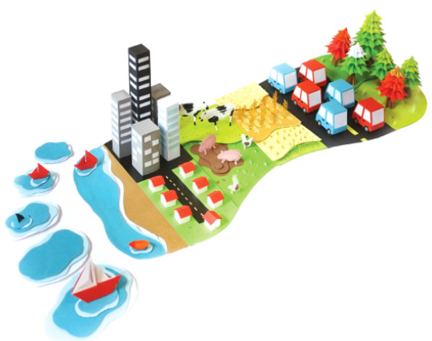
Enade 2014.
Pegada ecológica é um indicador que estima a demanda ou a exigência humana sobre o meio ambiente, considerando-se o nível de atividade para atender ao padrão de consumo atual (com a tecnologia atual).
Fonte. O autor (adaptada).

Slide 21
A biocapacidade do planeta, indicador que reflete a regeneração (natural) do meio ambiente, é medida também em hectare global.
Fonte. O autor (adaptada).

Slide 22
Uma razão entre pegada ecológica e biocapacidade do planeta:
igual a 1 indica que a exigência humana sobre os recursos do meio ambiente é reposta na sua totalidade pelo planeta, devido à capacidade natural de regeneração.
Se for maior que 1, a razão indica que a demanda humana é superior à capacidade do planeta de se recuperar e,
se for menor que 1, indica que o planeta se recupera mais rapidamente.

Slide 23
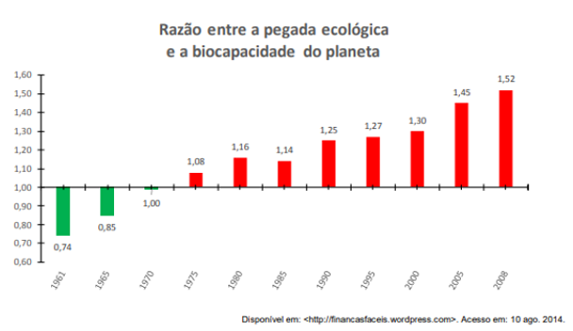

Slide 24
O aumento da razão entre pegada ecológica e biocapacidade representada no gráfico evidencia:
Redução das áreas de plantio do planeta para valores inferiores a 10.000 m² devido ao padrão atual de consumo de produtos agrícolas.
Aumento gradual da capacidade de regeneração do planeta em relação às exigências humanas.
Reposição dos recursos naturais pelo planeta em sua totalidade frente às exigências humanas.
Incapacidade de regeneração natural do planeta ao longo do período 1961-2008.
Tendência ao desequilíbrio gradual e continuo da sustentabilidade do planeta.

Slide 25
Avaliando o gráfico apresentado na questão, o aumento da razão entre pegada ecológica e biocapacidade representado no gráfico evidencia:
Tendência ao desequilíbrio gradual e continuo da sustentabilidade do planeta.
Letra E.

